Slide 1
Основні етапи проведення консультативної бесіди Київ, 2009 р.

Slide 2
Основним методом роботи консультанта, безперечно, є бесіда. Консультативна бесіда, з одного боку, — це метод одержання даних на основі вербальної комунікації, з другого — діагностичний метод, що дозволяє одержати інформацію про внутрішні процеси, суб'єктивні переживання й особливості поводження людини, які не можуть бути виявлені за допомогою об'єктивних методів. І, нарешті, бесіда — це особливий психотерапевтичний засіб установлення контакту.

Slide 3
Проведення консультативної бесіди передбачає дотримання спеціальної "технології", до якої входять:
1) умови взаємодії (час і місце бесіди, оформлення кабінету, одяг тощо);
2) уміння встановлювати й підтримувати контакт із клієнтом (коректність, уважність, спостережливість і досить високий рівень рефлексії психолога);
3) активне слухання.

Slide 4
Умови взаємодії:
• Організація місця консультативної бесіди
• Час бесіди
• Одяг та імідж: консультанта
• Організація місця консультативної бесіди

Slide 5
У роботі психолога-консультанта не буває дрібниць. І той, хто думає, що розмова в парку — консультація, глибоко помиляється. Людина, що звертається до психолога по допомогу, має почуватися затишно. Вона хоче відчувати не тільки турботу, доброзичливість і розуміння, але й бути у безпеці. Безперечно, що домінуючими умовами створення такої атмосфери будуть професіоналізм і особисті якості консультанта, та разом з тим важливим фактором є організація робочого місця.

Slide 6
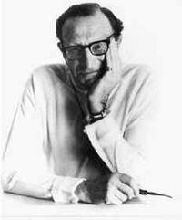
На думку Е. Берна, це місце, чи то офіс, чи кімната, призначене для консультування, має бути доступним, але в той же час розташованим осторонь від пожвавленої трасу, щоб ніхто не заважав тим,хто розмовляє. Не можна провести успішного консультування, коли сторонні
постійно входять і виходять з
кімнати чи дзвонить телефон,
що порушує хід думок клієнта.

Slide 7
Отже, кімната має бути досить ізольованою, крім цього, вона мусить бути затишною й обладнаною необхідними меблями, краще в стилі "класик". Зрозуміло, що психолог може поставити у своєму кабінеті розкішні м'які крісла з великою кількістю подушок і подушечок та застелити підлогу білим килимом. Однак уже після перших дощів йому доведеться відмовитися від килима, а після невдалих спроб знайти клієнта серед подушок — і від модних крісел. Тому краще обмежитися розумним мінімумом.

Slide 8
У кабінеті можуть бути два куточки для бесіди: перший — м'які меблі та журнальний столик; другий — кілька напівм'яких стільців і стіл. Також можна задіяти картини і квіти для створення гармонійної, заспокійливої атмосфери. І, звичайно, під рукою у психолога завжди мають бути канцелярське приладдя, графин з водою та одноразові серветки.
У тому разі, якщо цей варіант недоступний, немає зручних меблів і спеціального приміщення, на думку Ю. Альошиної, консультацію можна успішно провести, спеціально організувавши якусь частину простору, найкраще в кутку, де можна було б розмістити клієнта спиною до дверей, обмеживши його поле зору і, таким чином, максимально зосередивши його на консультанті.

Slide 9
Час бесіди
Час є дуже важливою характеристикою консультативної бесіди. Феномен часу можна розглядати з різних боків.

Slide 10
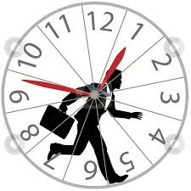
1) Час як необхідна умова ефективності й успішності консультативного впливу. Зустріч має проходити тоді, коли у клієнта і консультанта є можливість поговорити спокійно, не поспішаючи.

Slide 11
2) Час як параметр психотерапевтичного впливу. Тимчасова рамка консультації (початок — кінець) впливає на клієнта і консультанта: час минає, і їм обом необхідно працювати активно та динамічно.

Slide 12
3)Час як показник професіоналізму психолога. Для того, щоб будь-яка репліка чи інтерпретація консультанта була справді зрозумілою й прийнятою клієнтом, вона має з'явитися не занадто пізно і не занадто рано.

Slide 13
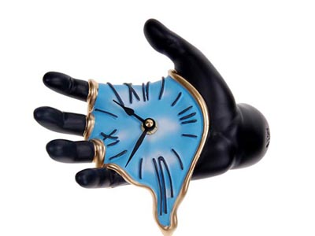
4) Час як фактор структурованості консультативної бесіди. Для того, щоб психолог допоміг клієнтові, кожен етап бесіди має відбутися у відведений для цього часовий відрізок.

Slide 14
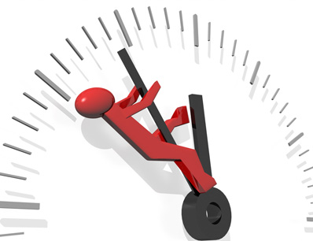
Дуже умовно час консультативної бесіди можна розподілити у такий спосіб:
- 5-10 хвилин — знайомство з клієнтом і початок бесіди;
- 25-35 хвилин — розпитування клієнта, формулювання і перевірка консультативних гіпотез;
-10-15 хвилин — корекційний вплив;
- 5-10 хвилин — завершення бесіди.

Slide 15
Одяг та імідж консультанта
Як відомо, одяг, зачіска і прикраси є компонентом зовнішнього вигляду людини і можуть свідчити про її діяльність (військова форма), про національну належність (національний костюм), служити додатковою ознакою віку, характеризувати смаки та звички .

Slide 16
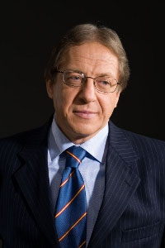
Одяг, зовнішній вигляд і манери поводження психолога, на думку О. Бондаренка, повинні відповідати загальноприйнятим у суспільстві стандартам.

Slide 17
Зайвий макіяж, занадто яскравий, дорогий, чи, навпаки, надто демократизований одяг, підкреслено офіційний чи недбалий стиль поводження — усе це може свідчити про явну чи неявну особистішу проблему самого фахівця, підриваючи довіру до нього ще до початку спільної роботи. Вираз обличчя, погляд, манери, одяг — усе мусить свідчити про здоровий спосіб життя психолога-консультанта, збалансованість його (її) особистості і вселяти в клієнта впевненість у тому, що йому зможуть допомогти.

Slide 18
Література:
1. Алешина Ю. Е. Индивидуальное и семейное консультирование. — М., 1994.
2. Берн Э. Люди, которые играют в игры. — Минск: Современный литератор, 2002.
3. Бодалев А. А. Восприятие и понимание человека человеком. — М.: МГУ , 1982.
4. Бондаренко О. Ф. Психологічна допомога особистості: Навч. по-сіб. для студ. ст. курсів психол. фак. та від-нь ун-тів. — Харків: Фоліо, 1996.
5. Психологическая диагностика: Учеб. пособие / Под ред. К. М. Гу-ревича и Е. М. Борисовой. — М.: Изд-во УРАО , 1997.

Slide 19
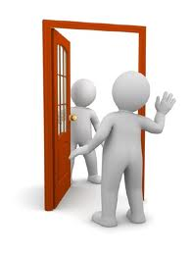
Дякую за увагу!!!

